Slide 1
Новогодняя снежинка.
Работа с бумагой.

Slide 2
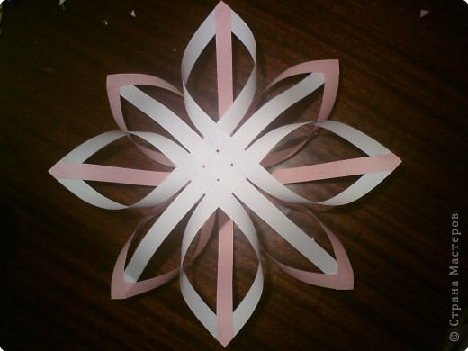
бумага А-4
ножницы
линейка
клей

Slide 3
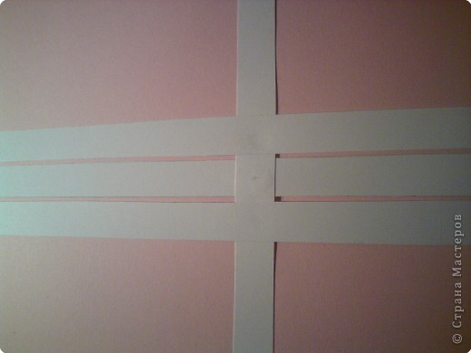
Бумагу нужно брать для ксерокса, плотную .
На каждую звезду нужно по 6-ть полос.
Длиной по 30 см, ширина- 1,5 см.

Slide 4
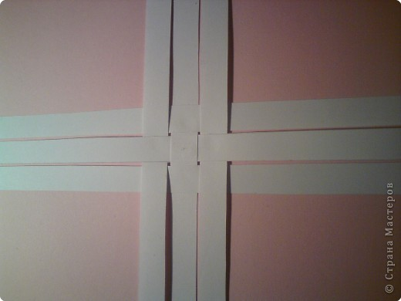
Складываем середину в шахматном порядке.
Чтобы полосы не двигались, их надо проклеить.

Slide 5
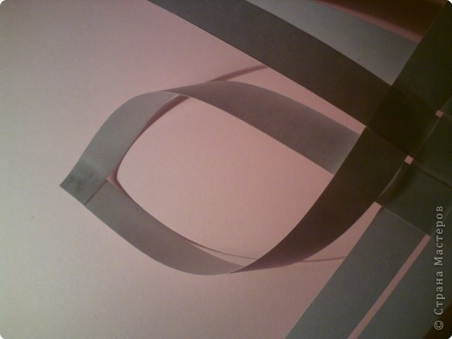
Склеиваем кончики.

Slide 6
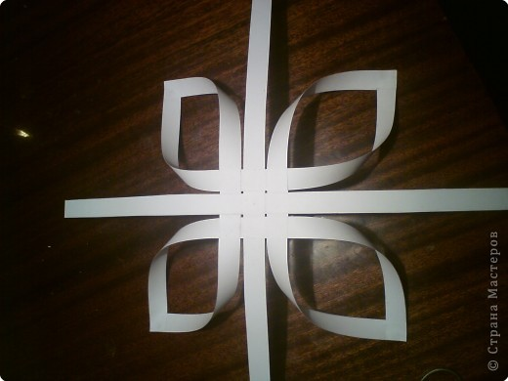
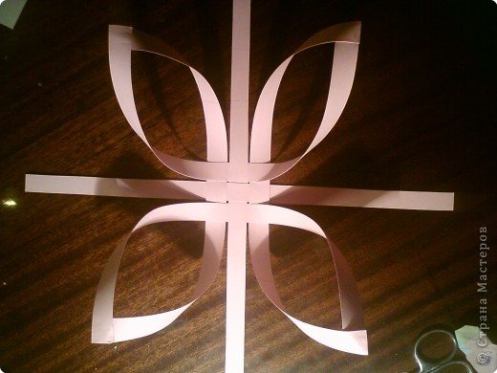
При склеивании полосок надо не спешить
и быть очень внимательным..

Slide 7
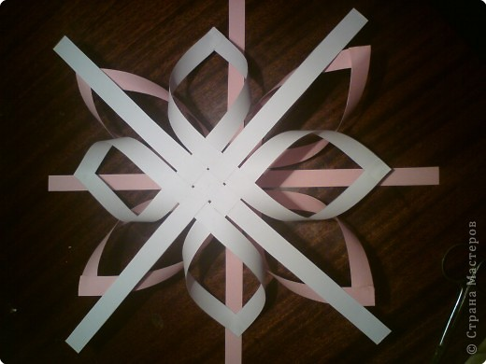
Склеивать полоски надо аккуратно.

Slide 8
Вот такая снежинка должна получиться.

Slide 9
материал взят на сайте:
СТрАНА МАСТЕРОВ.

